Slide 1
Носители информации (CD/DVD)
Работу выполнила
Ученица 9 класса А
Косякова Диана

Slide 2
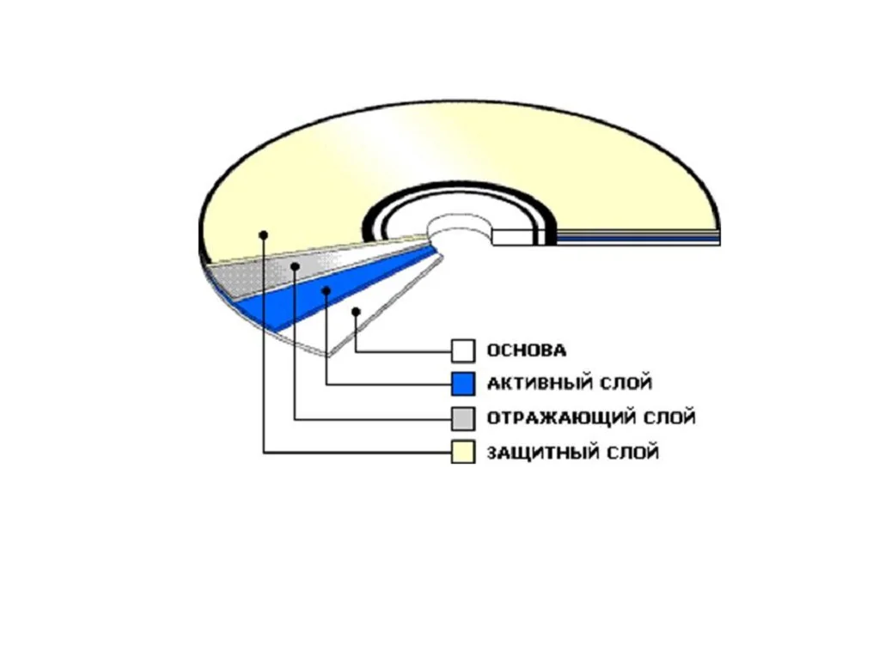
Оптические диски: все о них
Перед рассмотрением сходств CD и DVD нужно разобраться с определением оптического диска как такового. В состав лазерного элемента входят 4 слоя:

Slide 3

Что такое CD и DVD
CD (си-ди, от англ. Compact Disc — компактный диск) — цифровой носитель, пришедший на смену floppy-дисков (2,5 МБ).
DVD (ди-ви-ди, от англ. Digital Versatile Disc — цифровой многоцелевой диск или Digital Video Disc цифровой видеодиск) — носитель информации, выполненный в виде диска, внешне схожий с компакт-диском (CD), однако имеющий возможность хранить больший объём информации.

Slide 4


Сходства CD и DVD
Оба типа носителей применяются в современных компьютерах.
Внешне они одинаковы - размер в диаметре равен 12 см.
Принцип записи и чтения тоже аналогичный: лазерный луч отражается от металлизированной поверхности ("ямок" и "горок"), причем, отражение от любой поверхности кодирует ноль, а отражение от перехода между ямкой и горкой (при этом луч ослабляется за счет интерференции) - единицу

Slide 5
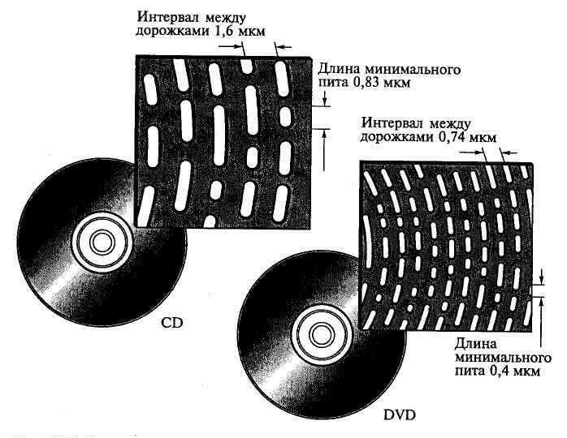
Чем отличаются CD и DVD
Размеры лазерного луча будут разными – в DVD они меньше, прожигаемые точки и дорожки, соответственно, тоже небольшие в сравнении с CD. Какой объем CD диска считается стандартным – 700 Мб, DVD – 4.7 Гб.
Независимо от того, сколько памяти на CD диске, скорость записывания будет выше, чем на DVD, зато DVD быстрее читается. Также первый вариант обычно дешевле стоит.
DVD диски – более новая технология, поэтому разновидностей больше, функционал шире.

Slide 6

Советы при выборе
Смотрите, сколько памяти на DVD RW.
Новый перед вами носитель или старый.
Есть ли возможность перезаписи данных.
Чем лучше материалы изготовления, тем долговечнее компакт и выше его цена.
Бренд играет определенную роль – у проверенных марок редко бывает брак.

